Slide 1
Les saines habitudes de vie

Slide 2
But du projet
S’approprier des saines habitudes de vie
Découvrir des nouveaux aliments
Lire les étiquettes alimentaires
Découvrir de nouveaux sports
Découvrir les effets positifs du sport
Comprendre les différents stades du sommeil
Comprendre l’importance du sport
Réaliser un livre de recette
Réaliser une expérience alimentaire
Découvrir les pauses actives

Slide 3
Modules
L’alimentation
Le sport
Le sommeil
Intégration en classe

Slide 4
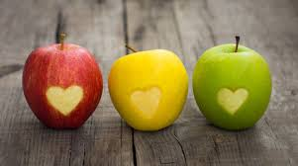
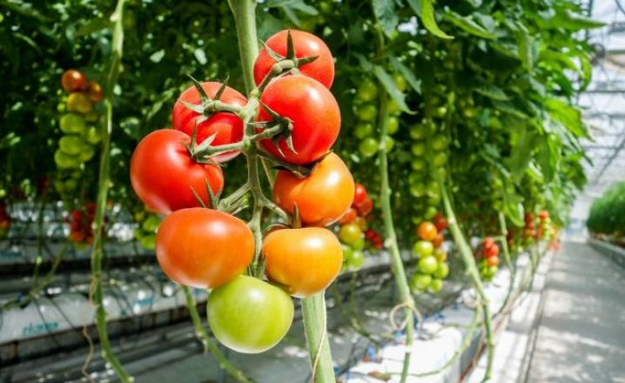
L’alimentation

Slide 5
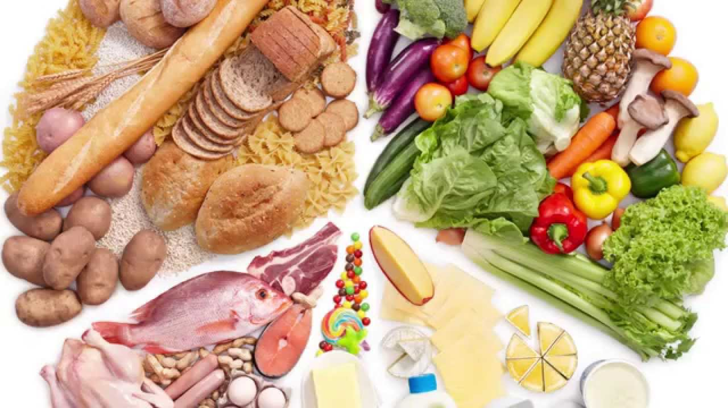
Les quatre groupes alimentaires
https://www.youtube.com/watch?v=2fThhmrbLDo

Slide 7
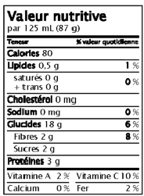
Les valeurs nutritives

Slide 8
L’importance de l’activité physique

Slide 9
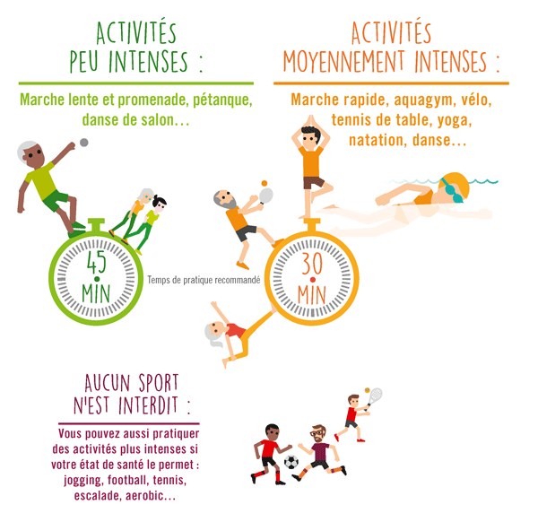

Slide 10
Le sommeil

Slide 11
Pourquoi a-t-on besoin de sommeil?

Slide 12
Les stades du sommeil

Slide 13
Que peut-on faire pour mieux dormir?

